Slide 1
Para hacer ahora
Write as many numbers as you can in Spanish up to the number 30.
Do not worry if you do not know many.
I want to see what you know about this topic before we study it together.

Slide 2
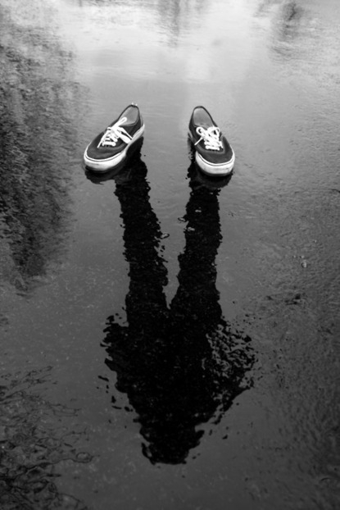
Hoy es el 24 de septiembre.

Slide 3
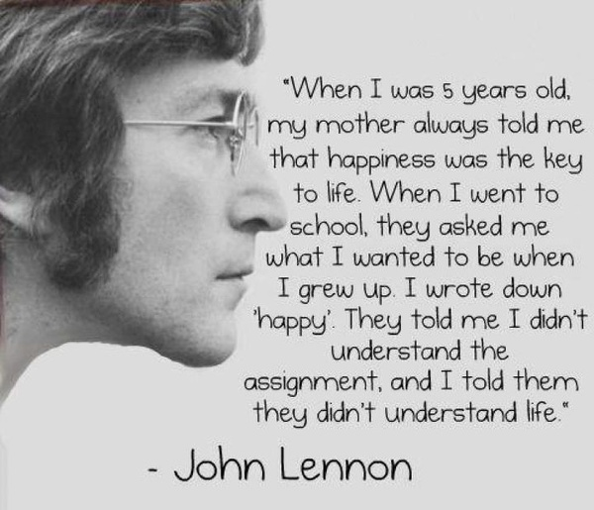
La cita del día

Slide 4
El objetivo
All learners will demonstrate the ability to recall the numbers 1 through 30.

Slide 5
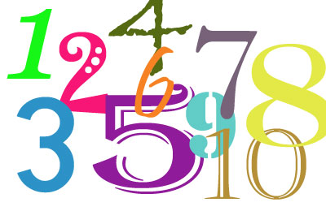
Los números
1 → uno
2 → dos
3 → tres
4 → cuatro
5 → cinco
6 → seis
7 → siete
8 → ocho
9 → nueve
10 → diez

Slide 6
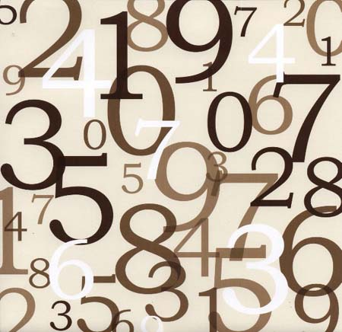
Los números
11 → once
12 → doce
13 → trece
14 → catorce
15 → quince
16 → dieciséis
17 → diecisiete
18 → dieciocho
19 → diecinueve
20 → veinte

Slide 7
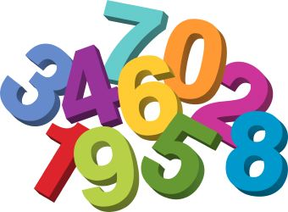
Los números
21 → veintiuno
22 → veintidós
23 → veintitrés
24 → veinticuatro
25 → veinticinco
26 → veintiséis
27 → veintisiete
28 → veintiocho
29 → veintinueve
30 → treinta

Slide 8
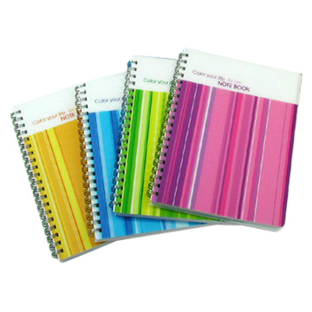
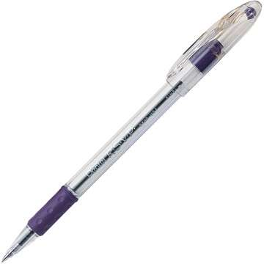
Hay…
Hay cuatro cuadernos.
Hay siete libros.
Hay un bolígrafo.

Slide 9
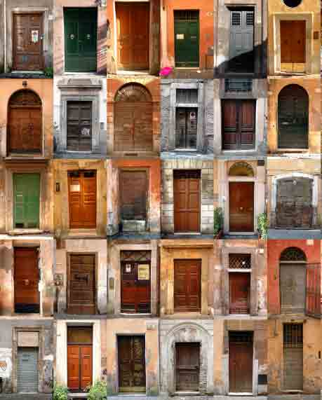

Slide 10
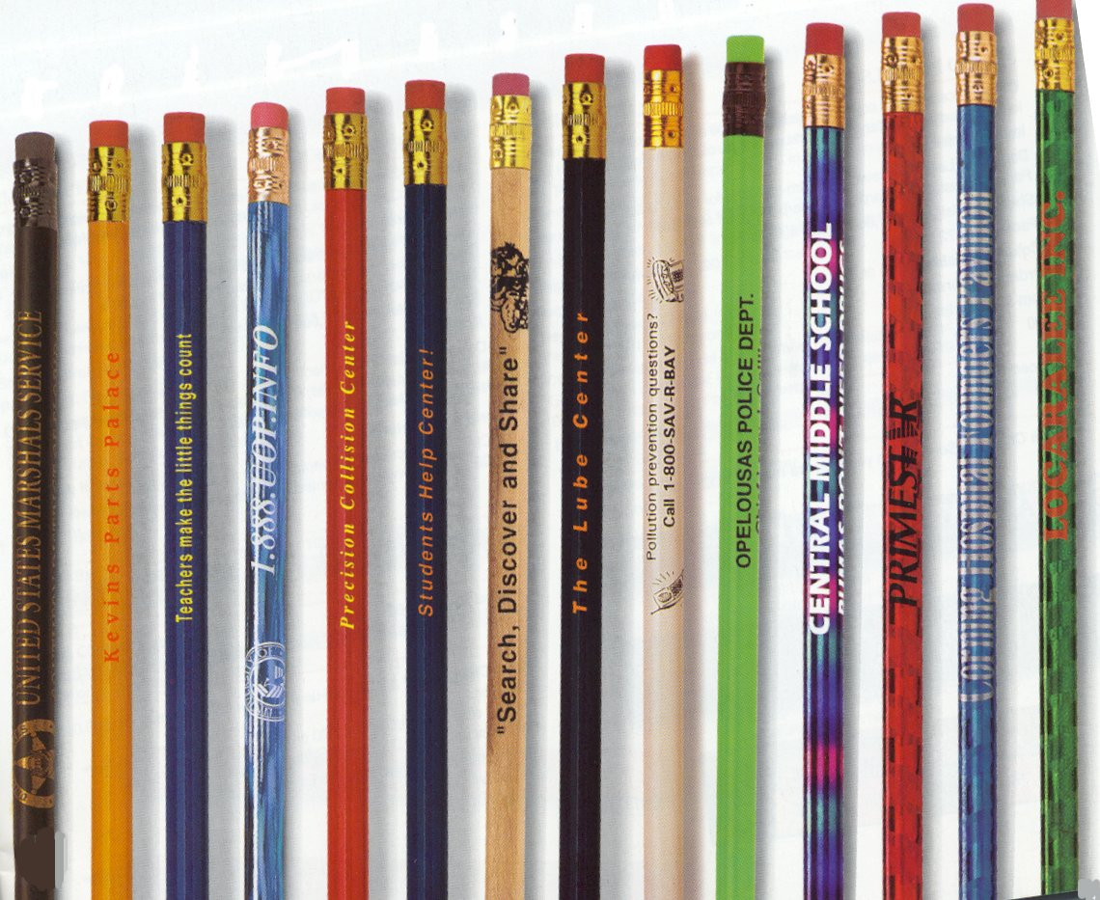
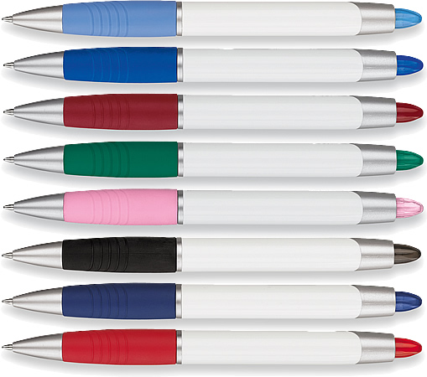

Slide 11
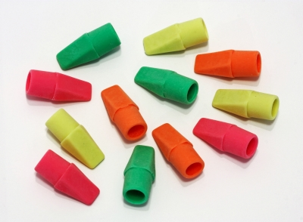

Slide 12
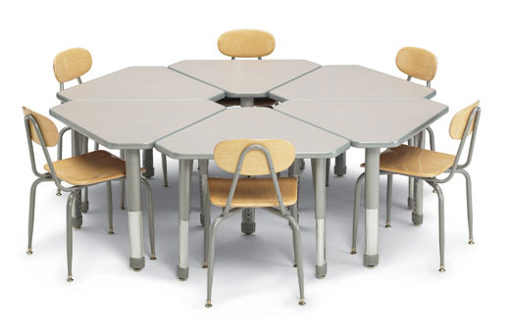
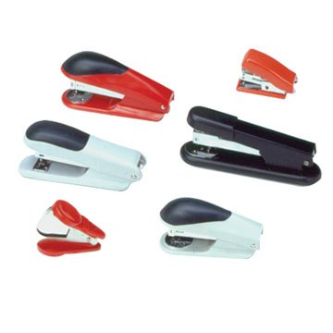

Slide 13
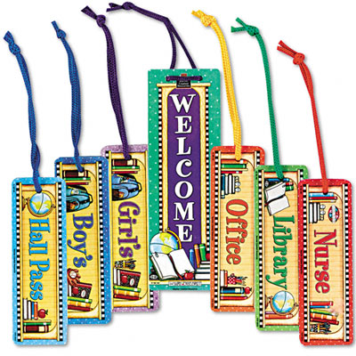
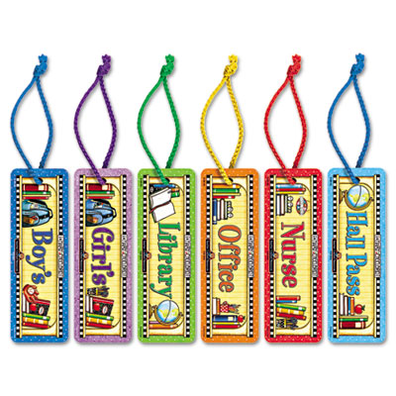

Slide 14
Más práctica
2 + 7 = 9
11 + 15 = 26
9 + 10 = 19
27 + 3 = 30

Slide 15
Más práctica
1) 8 + 12 = 20
2) 1 + 4 = 5
3) 17 + 6 = 23
4) 19 + 9 = 28

Slide 16
Más práctica
Dos + cinco = siete
Siete + once = dieciocho
Uno + diez = once
Trece + cuatro = diecisiete

Slide 17
Más práctica
1) diecisiete + dos = diecinueve
2) once + once = veintidós
3) trece + nueve = veintiuno
4) uno + veintinueve = treinta

